Slide 1
卒業研究B班 経過発表 ～2010.07.01～
しっかりシュール

Slide 2
ミーティング
6月21日 skype 20:30~4:30 全員
6月30日 skype 21:30~1:00 全員

Slide 3
目次
本システムとは
目的、手段、結果
目的を実現するための案
口コミ
相手を褒める
感情を表す
実現可能性
スペック
ネットワーク帯域
解決策
P2P(wmv形式)
仕組み
特徴
Ustream API
イメージ
配信方法
動画取得方法
問題点
RTMFP(ｆlv形式)
接続手順
通信可能性
今後の展望

Slide 4
本システムって何？
ＮｅｔＷａｌｋの大まかなイメージはある
けれどメンバーそれぞれが思い描く最終的
イメージが異なっていた！
意見のすり合わせを実施

Slide 5
目的・手段・結果
目的
動画配信の閉鎖された空間の外でも交流を持てる新たな配信環境を提供すること
手段
動画配信をみるリスナーの可視化
結果
動画配信を盛り上げ、配信者を増やしたい

Slide 6
目的を意義のあるものにする為の 案出し
配信と配信の間＝架け橋
ユーザーが架け橋において、より多くの情報の収集を可能にする事に重点を置いて案を考えた
その結果、次の３つの案が出た

Slide 7
口コミ
配信者と配信動画に対して文字で評価
評価内容を全ユーザーが閲覧可能
配信者名
ユーザー名 ： コメント
ユーザー名 ： コメント
ユーザー名 ： コメント

Slide 8

相手を褒める
ユーザーの発言や配信動画に対してアイコンで評価
全ユーザーが閲覧可能
ユーザー名
配信者 ： 回数
リスナー ： 回数
その他 ： 回数

Slide 9
感情を表す
リスナー感情をアバターに表示
アバターの色に変化を与える

Slide 10
実現可能性
本システムは実現可能であるか？
サーバスペック → ３Ｄネットゲーム
ネットワーク帯域 → 動画配信
どのくらい必要になるのか？

Slide 11
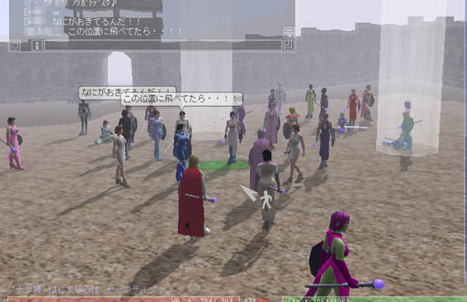

サーバースペックについて
ROBROB氏「mmo!」
個人開発 3Dネットゲーム
2003年頃（？）
ゲームサーバスペック
①Pentium!!!（600MHz）
②Celeron（1.4GHz）
③AthlonXP 2200+（1.8GHz）

Slide 12
ネットワーク帯域
例：100人が1つの動画を視聴
500kbpsを100人へ送信 → 500kbps × 100 ＝ 50000kbps ＝ 48.828125Mbps
ゼミ室に動画データを置く場合 不可能 では動画データをどうする？

Slide 13
解決方法
① P2P (wmv形式)
P2Pシステムを組み込む
② RTMFP (flv形式)
FlashライブラリのP2P機能を使う
③ Ustream API
動画データをUstreamに置く

Slide 14


P2P (wmv形式)
動画をユーザ同士が送り合うP2Pシステム を本システムへ組み込む
オープンソース
PeerCast PeerCast
鏡ツール：かがみん 何でも実況

Slide 15



仕組み
WindowsMediaEncoder

Slide 16
Ｐ２Ｐシステムの特徴
メリット
高画質（高画質、ブレがない）
サーバーを必要としない（動画について）
デメリット
遅延が10秒ほど出てしまう
導入に敷居があがってしまう
ポートを開けないといけない
ブラウザ向きではない

Slide 17
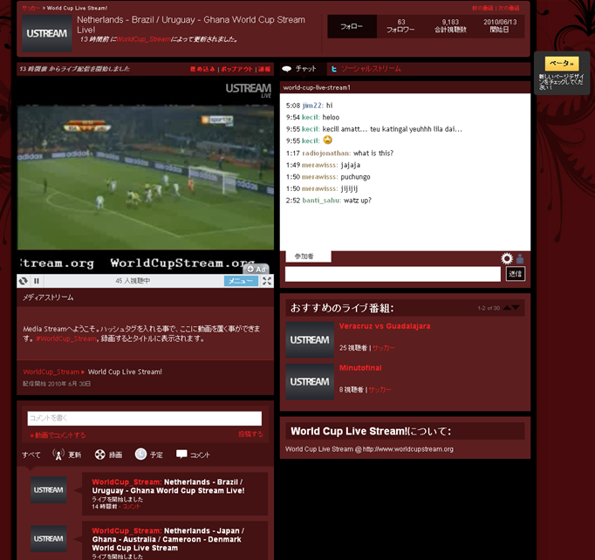
Ustream API

Slide 18
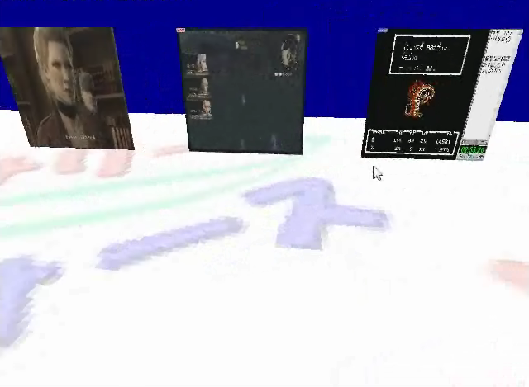
イメージ

Slide 19
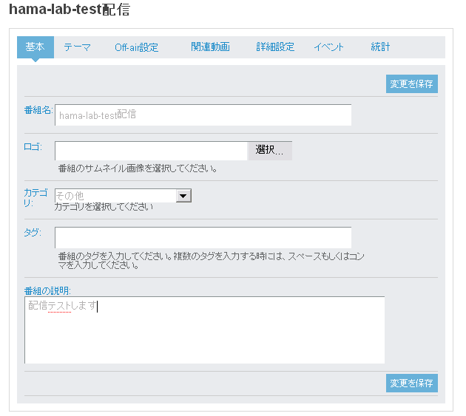
Ustreamの配信方法
アカウント作成
番組を作る
配信開始

Slide 20
どうやって動画を取得するのか
Ustream APIが存在する
APIを利用することで、動画情報を取得できる
出力はXML形式
5000回までの利用制限がある

Slide 21
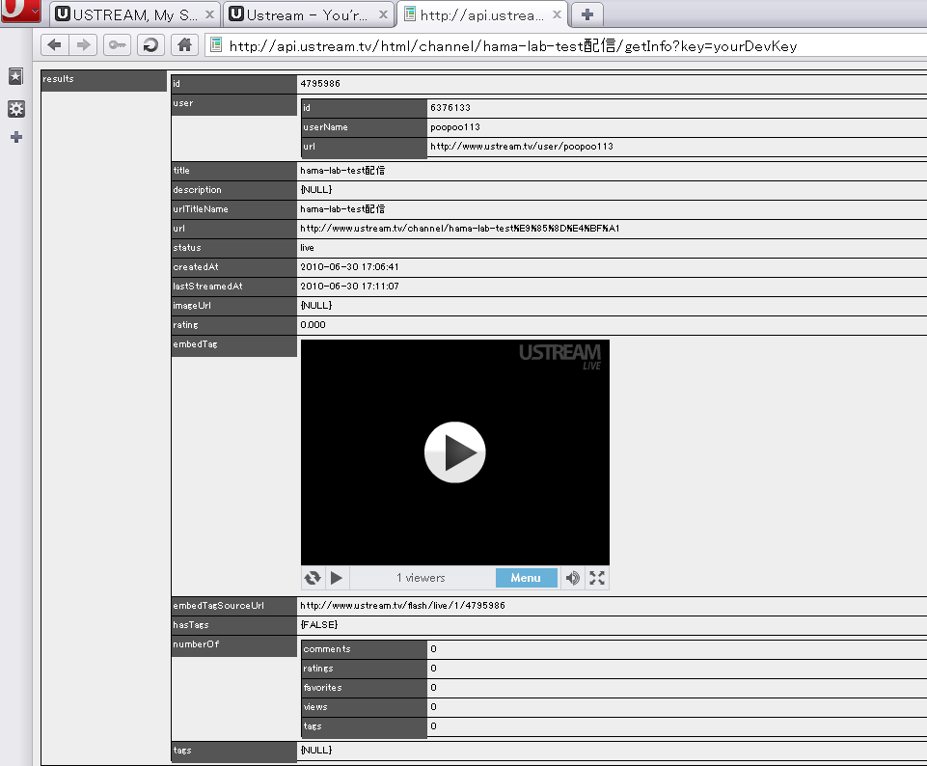
メディアプレイヤーなど
で再生可能

Slide 22
Ustreamの問題点
メディアプレイヤーによる再生が安定しない
チャットの情報を取得できないので、どのようにコミュニケーションを実現するか
5000回の制限は問題ないか

Slide 23

RTMFP（ｆｌｖ形式）
RTMFP(Real Time Media Flow Plotocol)はAdobe Flash Player 10から新しく追加されたプロトコル
Flash Platform上でP2Pの通信を実現可能にする

Slide 24
RTMFP の接続
通信したいクライアントの ID を取得
取得した ID に該当するクライアントの IP アドレスを取得
取得した IP アドレスに対して接続要求を送信
１はRTMFPでサポートされていない
２は ID と IP アドレスの対応表をサーバーに持たせる必要がある

Slide 25
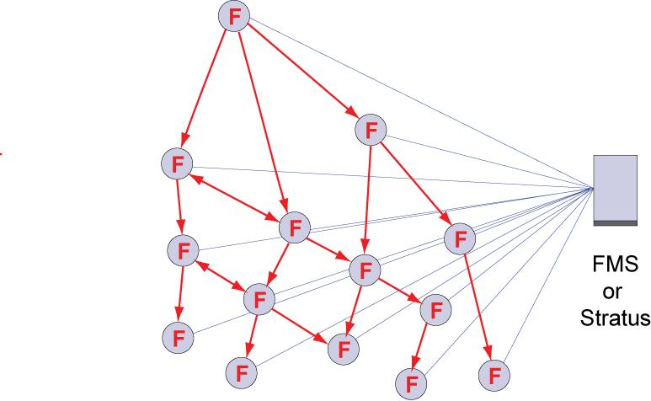

Slide 26
通信可能性の問題
ファイアウォールの設定によっては接続できない
接続可能率は50％程度という記事があった

Slide 27
今後の展望
RTMFPの情報が足りていないので、情報収集
３つの解決策から選ぶ
本システムの曖昧であった部分を固めていく

